Slide 1
Barrierefreiheit im Web für Redakteur*innen
Kompetenzzentrum für digitale Barrierefreiheit
16. Mai 2024
Notes:
***Screenshot Teilnehmerliste machen***
Hallo und herzlich willkommen. Es freut mich sehr, dass wir heute so eine große Runde sind. Einige bekannte Namen und Gesichter habe ich bereits gesehen. Für die, die die mich noch nicht kennen: Ich bin Sabrina Januzik und bin nun seit etwas über einem Jahr im Kompetenzzentrum digitale Barrierefreiheit tätig und seither für den Bereich „Barrierefreiheit im Web“ zuständig. Zuvor habe ich einige Jahre in verschiedenen Werbeagenturen gearbeitet, wo ich sowohl textliche und konzeptionelle wie auch grafische Tätigkeiten ausgeübt habe. Durch mein Masterstudium „Barrierefreie Kommunikation“ habe ich schließlich den Weg hier an die TU Dortmund gefunden. Ich werde Sie und euch heute durch diese Veranstaltung führen.
Fragen am Ende.

Slide 2
Inhalt
Begrüßung
Warum Barrierefreiheit?
Redaktionelle Tipps:
Abbau digitaler Barrieren – ein kurzer Überblick
Resümee

Slide 3
Warum Barrierefreiheit?
Bedarfsgruppen von Barrierefreiheit und rechtliche Verankerung

Slide 4
Zielgruppen barrierefreier (Web-)Inhalte
Notwendig für viele – ein Gewinn für alle!
Sehbeeinträch-tigung, Blindheit
Farbkontraste
Vergrößerungs-bedarf
Hörbeeinträch-tigung, Gehörlosigkeit
Alternative für Sprache, Ton
motorische Beeinträchtigung
Blendempfind-
lichkeit
Sprach- oder Braille-Ausgabe
Autismus-Spektrum, Teilleistungsstörung, chronische Krankheiten
schnelle Orientierung,
klare Struktur
intuitive Bedienung
Lesbarkeit
Verständlichkeit
Sprachausgabe
temporäre Beeinträchtigungen
Alternativen für Mausbedienung
Sprachausgabe/
-eingabe
schnelle Orientierung,
klare Struktur
intuitive Bedienung
Verständlichkeit, Lesbarkeit
Alle
Leise/laute
Umgebungen → Alternativen für Sprache, Ton
Blendung auf Bildschirmen → Kontraste
kleiner Bildschirm → Responsivität
komplexe Seiten: schnelle Orientierung
Größe, Platz
und Zeit
Alternative für Mausbedienung
Sprach-steuerung

Slide 5
Redaktionelle Tipps zum Abbau digitaler Barrieren
Unter Berücksichtigung der 4 Prinzipien zur Barrierefreiheit:
Wahrnehmbarkeit, Bedienbarkeit, Verständlichkeit und Robustheit

Slide 6




4 Prinzipien der Barrierefreiheit
Sichern den barrierefreien Zugang von digitalen Inhalten:
wahrnehmbar
bedienbar
verständlich
robust

Slide 7
1. wahrnehmbar
Digitale Inhalte müssen für alle Nutzer*innen wahrnehmbar sein:
Zwei-Sinne-Prinzip
Inhalte sind über mehrere Sinne wahrnehmbar
unterscheidbar
Inhalte sind gut zu sehen und zu hören
anpassbar
Inhalte lassen sich auf unterschiedliche Art anzeigen – ohne Verlust von Struktur bzw. Gliederung

Slide 8
2. bedienbar
Digitale Inhalte müssen für alle Nutzer*innen bedienbar sein:
Bedienung per Tastatur
alle Funktionalitäten können allein mit der Tastatur
erreicht und ausgelöst werden
navigierbar
Struktur und Information, sich auf der Seite zu orientieren
ausreichend Zeit
Zeitbegrenzungen anpass- oder abschaltbar

Slide 9
3. verständlich
Die Informationen müssen für alle Nutzer*innen verständlich sein:
lesbar
Verständlichkeit der Informationen
Auszeichnung der Sprache
vorhersehbar
konsistenter, übersichtlicher Aufbau
konsistente Bezeichnungen
fehlerfreundlich
(interaktive) Elemente, sind fehlerfreundlich gestaltet
→ bezieht sich vor allem auf Formulare

Slide 10
4. robust
Die digitalen Inhalte müssen für alle Nutzeragenten robust genug sein:
Kompatibilität mit diversen assistiven Technologien
korrekte Syntax
semantische Auszeichnung aller Inhalte

Slide 11
Umgang mit Farbe

Slide 12
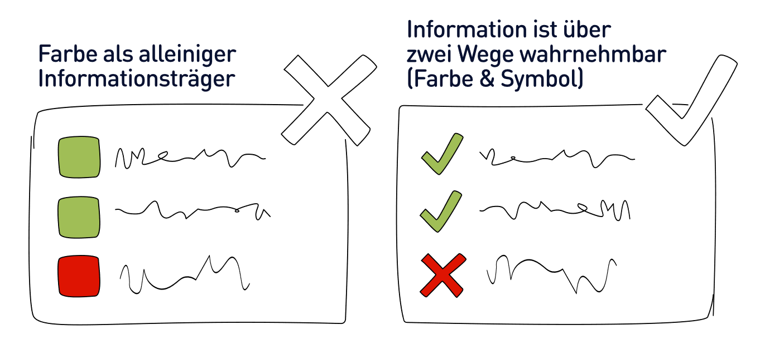
Farbe (1/3)
Farbgestaltung
Kombinationen mit knalligen Farben sowie Komplementärfarben (rot/grün , blau/orange, violett/gelb) sind zu vermeiden
→ problematische Farbwahrnehmung
Informationen nicht ausschließlich
über Farben oder Text vermitteln
→ stattdessen: zusätzlich durch Symbole ergänzen
Abbildung: HD@DH.nrw, CC BY 4.0

Slide 13
Farbe (2/3)
Farbkontrast
In der WCAG vorgeschriebene Mindestwerte für ein ausreichend hohes Kontrastverhältnis:
  bei kleineren Schriftgrößen gilt ein Mindest-Kontrastverhältnis von 4,5:1
  Schriften mit einer Größe über 18 Punkt können auch bei niedrigeren Kontrastverhältnissen
  gut gelesen werden, daher liegt der Mindest-Kontrastwert bei 3:1
Achtung, unleserlich!
Bei hellen Schriften auf dunklem Hintergrund sollte eine kräftigere Schriftstärke (halbfett/fett) verwendet und die Schriftgröße um ca. 10 Prozent erhöht werden. (Kontrastverhältnis 3,4:1)
Bei hellen Schriften auf dunklem Hintergrund sollte eine kräftigere Schriftstärke (halbfett/ fett) verwendet und die Schriftgröße um ca. 10 Prozent erhöht werden. (Kontrastverhältnis 20:1)

Slide 14
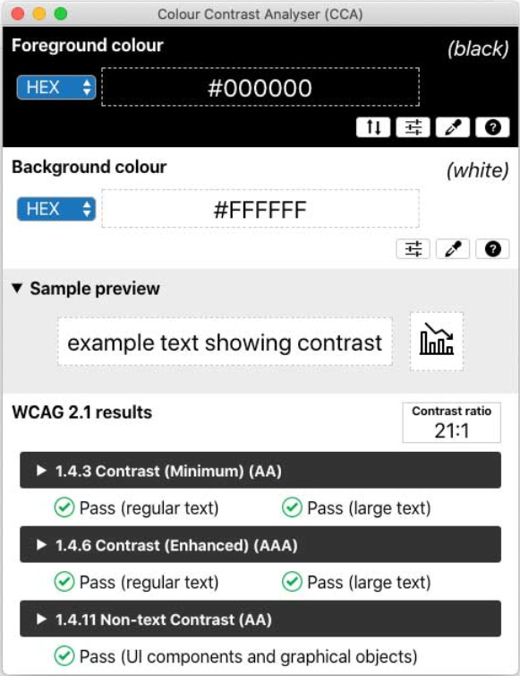
Farbe (3/3)
Wie das richtige Kontrastverhältnis
ermitteln?
Colour Contrast Analyser (CCA)
kostenloses Tool zur Farbkontrastprüfung
für Windows und Mac
checkt Kontrastverhältnisse nach
WCAG 2.1-Standard
Hier geht es zum Color Contrast Analyser.

Slide 15
Umgang mit visuellen Darstellungen

Slide 16


Bilder/Grafiken (1/2)
Bildgestaltung
erkennbare Motive und eindeutige Bildaussagen
  Einsatz von Icons/Piktogrammen kann die Kommunikation unterstützen
  und ggf. textliche Hinweise ersetzen
  flächige Umsetzungen von Icons leichter erkennbar als lineare
ruhige Hintergründe und deutliche Kontraste
ausreichende Abstände von Abbildungen zum Text
Bilder und Grafiken mit Alternativtexten versehen
Icon mit Kontur
Icon mit Fläche

Slide 17
Bilder/Grafiken (2/2)
Alternativtexte
beschreiben den Inhalt oder die Funktion visueller Darstellungen
sind nicht im Layout sichtbar, werden aber im Hintergrund vom Screenreader erkannt und vorgelesen

Slide 18

Allgemeine Regeln für Alternativtexte
Kurz und prägnant:
So wenig Text wie möglich, so viele Infos wie nötig.
Bildtyp angeben (Foto, Illustration, Diagramm etc.)
kurze, objektive Beschreibung dessen, zu sehen ist –
ohne Interpretation (siehe Bild rechts)
Fachbegriffe nennen
Text im Bild aufnehmen und in Anführungszeichen setzen
Formulierungen wie „im Bild zu sehen“ oder „in der Grafik wird dargestellt“ vermeiden
Copyright-Vermerk nur dann in den Alt-Text,
wenn er Bestandteil des Bildes ist
(häufig bei OER-Materialien der Fall)
Foto: Weiß-gerahmte Aufnahme. Vier Arme und Hände. Jede Hand hält einen Arm. Jeder Arm hat eine andere Hautfarbe. Hintergrund schwarz.
Bildquelle: Diagramm Center

Slide 19
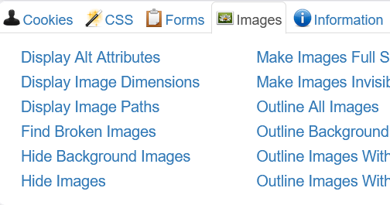

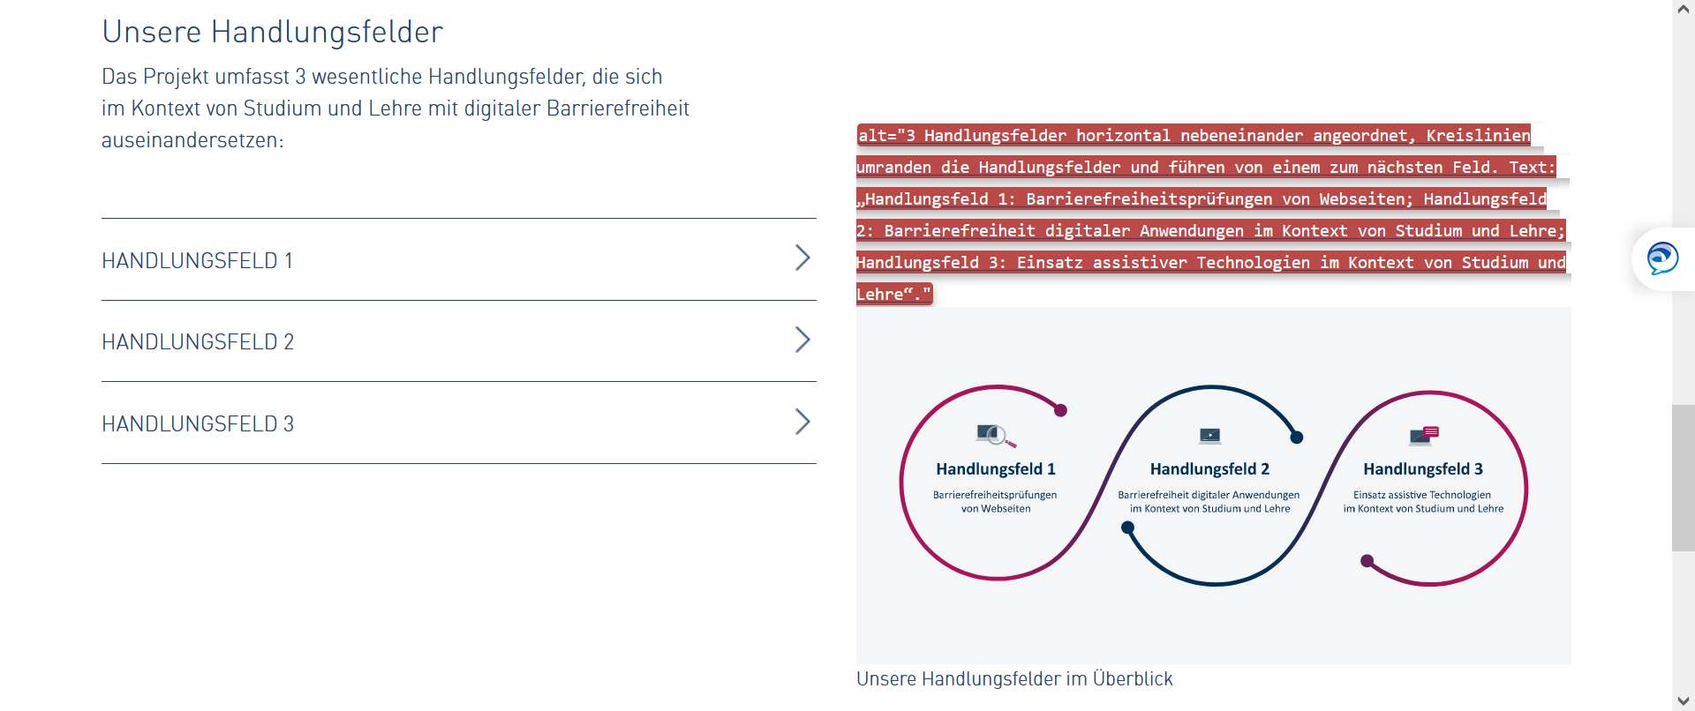
Wo Alt-Texte einsehen?
Web Developer
kostenloses Browser Add-on für Firefox und Chrome

Slide 20
Umgang mit Text

Slide 21
Überschriften (1/3)
Vergabe aussagekräftiger (Zwischen-)Überschriften
keine leeren Überschriften:
Nutzung zur Generierung von Abständen vermeiden
informative Überschriften, die kontextunabhängig funktionieren

Slide 22
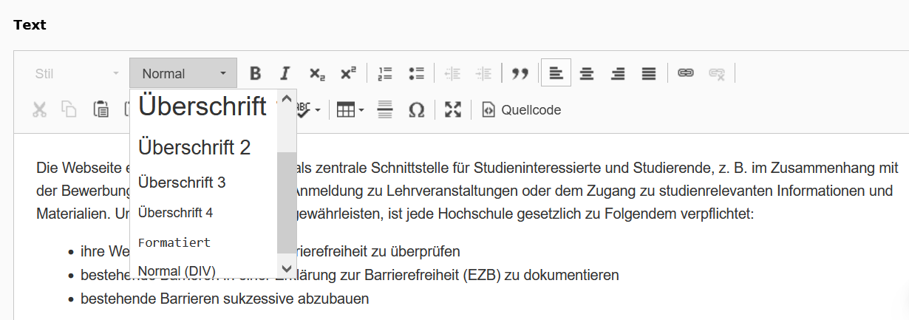
Überschriften (2/3)
Korrektes Auszeichnen und Hierarchisieren
zur Kennzeichnung von Überschriften Formatvorlagen im CMS verwenden
Überschriftenhierarchie sollte der inhaltlichen Hierarchie des Textes entsprechen:
  Überschrift erster Ordnung (H1)
  z. B. Titel der Start- oder Unterseite
  Überschrift zweiter Ordnung (H2)
  z. B. Hauptüberschriften zur Kennzeichnung
  von Artikeln
  Überschrift dritter Ordnung (H3)
  z. B. Zwischenüberschriften innerhalb
  des Textes zur Kennzeichnung von Absätzen
nach Möglichkeit keine Ebene überspringen

Slide 23

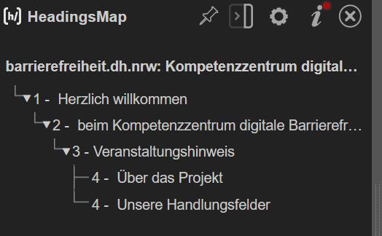
Überschriften (3/3)
Wie kann ich die Überschriftenhierarchie ermitteln?
HeadingsMap
kostenloses Browser Add-on zur Prüfung
der Überschriftenhierarchie für Firefox und Chrome
Liste mit Seitenüberschriften und
Informationen über deren hierarchische Struktur
→ offenbart strukturelle Fehler

Slide 24
Fließtext (1/3)
Sprachliche Ebene
übersichtliche Gliederung der Inhalte (roter Faden)
lange Schachtelsätze vermeiden → präzise Formulierungen statt Phrasen
aktive statt passive Formulierungen
Verbalstil statt Nominalstil (z. B. verbessern statt Verbesserung)
unnötige Füllwörter, Anglizismen und Fremdworte vermeiden
mobiles Verhalten und Farbwahrnehmung in der Sprache berücksichtigen
  keine Verweise wie „links“ oder „rechts“
  → abweichendes Verhalten des Layouts
  (z. B. auf dem Smartphone)
  keine Verweise wie „im roten Kasten“
  → Menschen mit Farbenfehlsichtigkeit nehmen Farben anders wahr

Slide 25
Fließtext (2/3)
Gestalterische Ebene
Ein sparsamer Umgang mit Hervorhebungen im Text erleichtert das Erfassen von Informationen:
vereinzelte Hervorhebungen durch Fettung
  besser jeweiligen Schriftschnitt verwenden (wenn vorhanden)
  als Schrift nachträglich auszuzeichnen
VERSALSCHREIBUNG, Kursivstellung, Unterstreichungen und Schmuckschriften vermeiden
  Großbuchstaben unterscheiden sich weniger deutlich voneinander als Kleinbuchstaben
  Unterstreichungen verringern die Erkennbarkeit der Zeichen
  → einzige Ausnahme: Unterstreichungen bei Links sind bereits etabliert
  Kursivstellung und Schmuckschriften sind schwieriger zu entziffern und
  verschlechtern dadurch die Leserlichkeit

Slide 26
Fließtext (3/3)
linksbündige Satzausrichtung (Flattersatz) nutzen
ausreichend große Abstände wählen
  Zeilenabstand: min. das 1,5-fache der Schriftgröße
  Absatzabstand: min. das 2-fache der Schriftgröße)

Slide 27
Links
Verwendung aussagekräftiger Link-Texte
Anstelle von Formulierungen wie „mehr“ oder „hier klicken“ sinnvolle
Link-Texte verwenden, die kontextunabhängig verständlich sind:
Links zu internen oder externen Webseiten
Hinweise auf Art des Inhalts, z. B. „Artikel zur Erstellung von Alt-Texten“ oder „www.barrierefreiheit.dh.nrw“
Links zu Daten (z. B. im Word-, PowerPoint oder PDF-Format)
Hinweis auf das Dateiformat und -größe, z. B. „Checkliste Alt-Texte (PDF, xx MB)“
Wichtig: Darauf achten, dass die verlinkte Datei barrierefrei ist
(besonders bei PDF-Dokumenten).

Slide 28
Struktur und Navigierbarkeit

Slide 29
Struktur
Sinnvolle Reihenfolge der Elemente
Sehende nehmen Webseite als mehrdimensionalen Bereich wahr
Blinde nehmen Webseite mittels Screenreader linear wahr,
das bedeutet:
  ein Element nach dem anderen und
  von oben nach unten

Slide 30
Navigation
Konsistente Umsetzung von Navigationselementen
gleichbleibende/r Aufbau und Anordnung von Navigationselementen innerhalb des Webauftritts (z. B. Suchfunktion stets an gleicher Stelle)
gleiche Präsentation und Verhaltensweise von gleichartigen Elementen (z. B. Symbol für Download)
ermöglicht Nutzer*innen in vorhersehbarer Weise durch die Seite zu navigieren und sich leichter zu orientieren

Slide 31
Semantische Auszeichnung von Inhaltstypen
Überschriften, Absätze, Listen, Tabellen und Formulare
Überschriften (H)
Überschriftenhierarchie berücksichtigen (s. Folie 23)
Absätze (P)
keine leeren Absätze nutzen, um z. B. Abstände zu erzeugen → stattdessen: Formatierung „Absatzabstand“
keine Leerzeichen zur Erzeugung horizontaler Abstände nutzen → stattdessen: Tab-Stopps
Listen (UL / OL)
  Aufzählungen nicht mit Bindestrichen erzeugen,
  sondern über die Formatvorlagen
Tabellen (TH /TD)
Tabellen mit einfacher Struktur erstellen
leere Spalten und Zellen sind zu vermeiden
Formulare (Label)
klar beschriftete und prägnant formulierte Eingabefelder (z. B. Textfelder/Checkboxen) erleichtern das Ausfüllen
auf gute Kontrastverhältnisse von Schrift und Hintergrund achten

Slide 32
Resümee

Slide 33
Abschließende Gedanken
Gerne möchte ich kurz von Ihnen wissen:
Was nehmen Sie heute mit?
Welche Fragen sind offen geblieben?
Gerne können Sie sich für unserer Sprechstunde am 22.05. (Mi.) von 10-11 Uhr via Mail anmelden.

Slide 34
Termine und Materialien
Weiterbildungsangebote des Kompetenzzentrums
12.06. | Barrierefreiheitsprüfungen von Internetseiten
ganztägiger Workshop ( 9-16 Uhr)
Weitere Veranstaltungen in Planung. Halten Sie sich gerne auf unsere Terminseite auf dem Laufenden!
Tipps zur Erstellung barrierefreier Materialien
Checkliste: barrierefreie Präsentationen (PDF, 323KB)
Checkliste: barrierefreie Dokumente (PDF, 559KB)
Checkliste: barrierefreie PDFs (PDF, 742KB)
Leitfaden: Wie erstelle ich einen guten Alternativtext (PDF, 2,3MB)

Slide 35
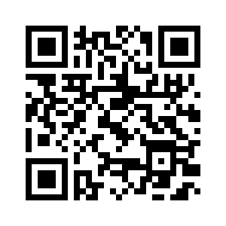
ALT-bewährt –
Alternativtextsammlung zur barrierefreien Bildnutzung
Bilder zugänglich vermitteln - machen Sie mit!
Alt-Texte aus dem Bildungskontext einreichen
Best-Practice-Beispiele finden
→ Ziel: barrierefreie Lehre an Hochschulen vorantreiben
Zur Webseite von ALT-bewährt

Slide 36
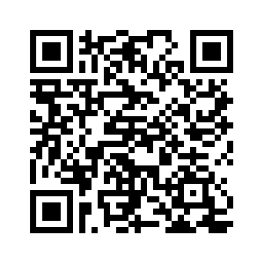
Evaluation
Ihr Feedback ist sehr wertvoll für uns!
Wir würden uns daher freuen, wenn Sie unsere anonymisierte
Evaluation bis zum 24.05.2024 ausfüllen.

Slide 37
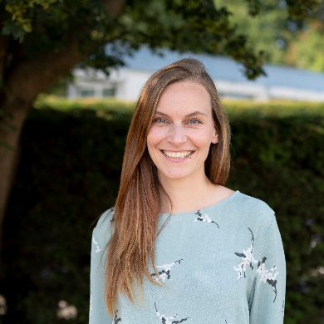
Vielen Dank für die Aufmerksamkeit!
Sabrina Januzik (M.A.)
sabrina.januzik@
tu-dortmund.de

